Slide 1

SDH 技术基础
光网络产品行销部
2005年12月

Slide 2
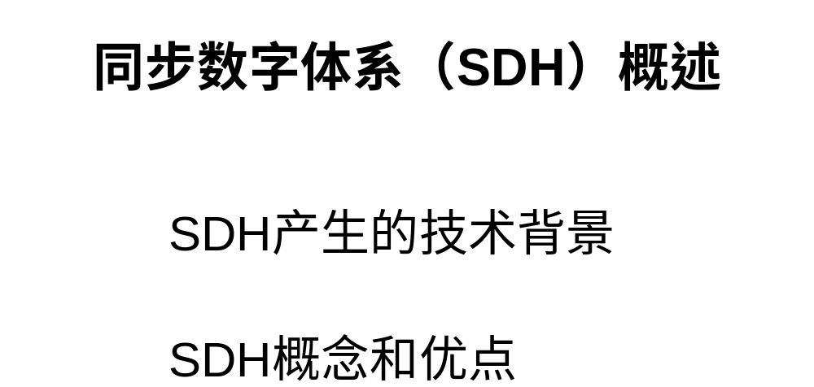

Slide 3
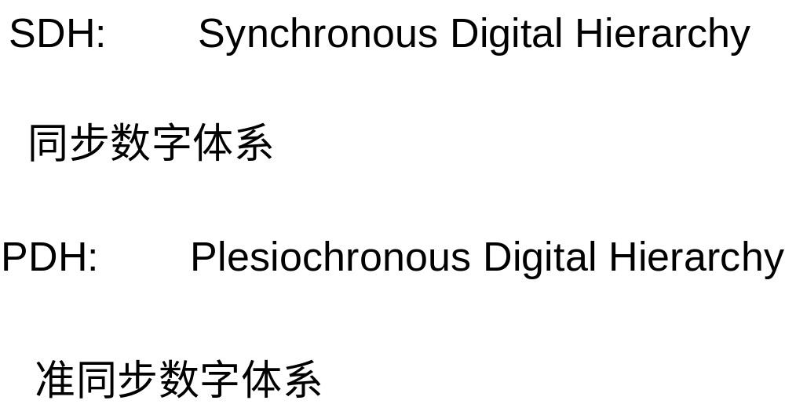

Slide 4
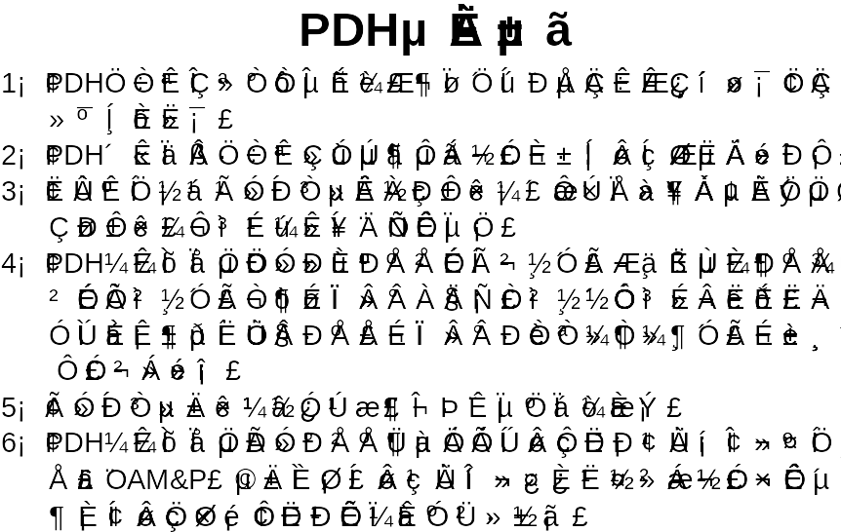

Slide 5
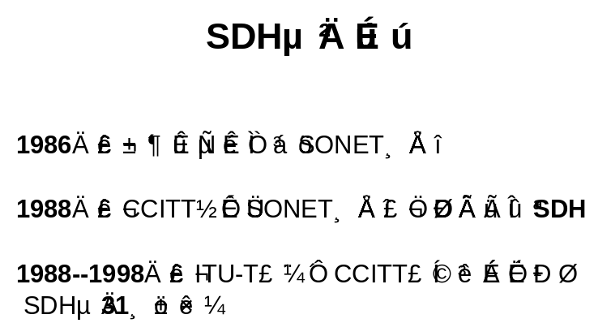

Slide 6
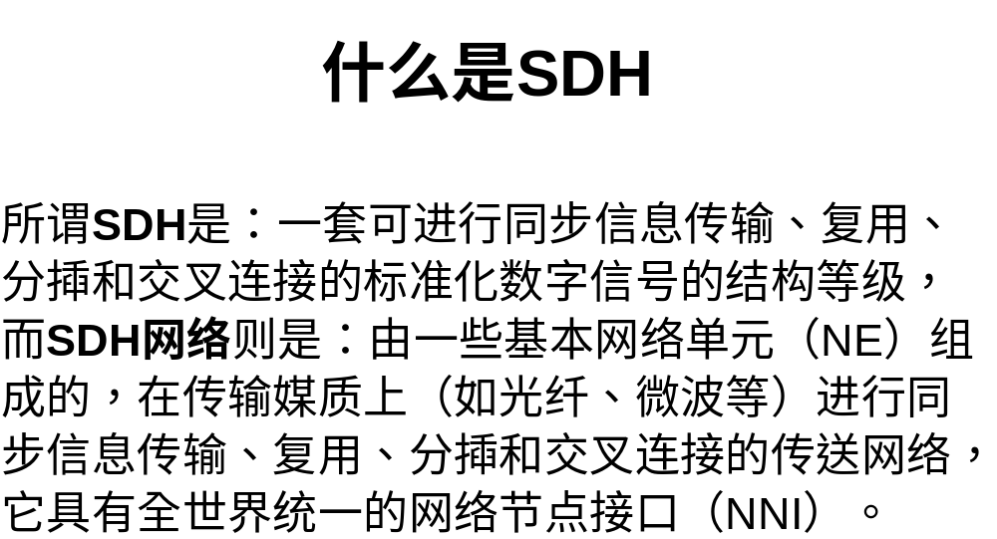

Slide 7
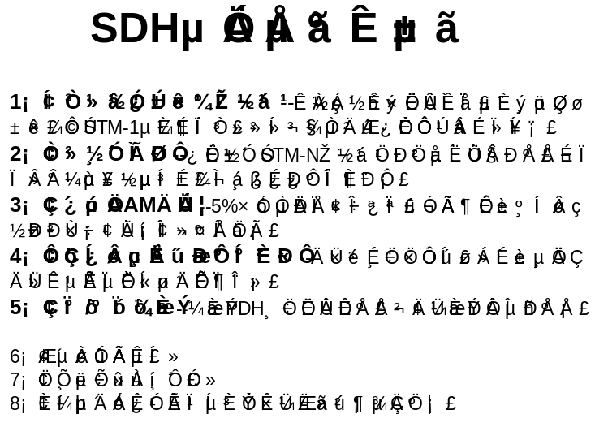

Slide 8
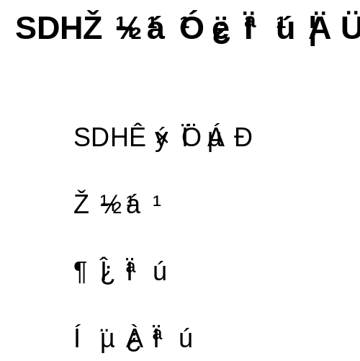

Slide 9
同步数字体系的速率
SDH | SONET |  | 比特率 (kkti/s)
 | 电信号 | 光信号
 | STS-1 | OC-1 | 51,840
STM-1 | STS-3 | OC-3 | 155,520
 |  | OC-9 | 466,560
STM-4 |  | OC-12 | 622,080
 |  | OC-18 | 933,120
 |  | OC-24 | 1,244,160
 |  | OC-36 | 4,866,240
STM-16 |  | OC-48 | 2,488,320
 |  | OC-96 | 4,976,640
STM-64 |  | OC-192 | 9,953,280

Slide 10
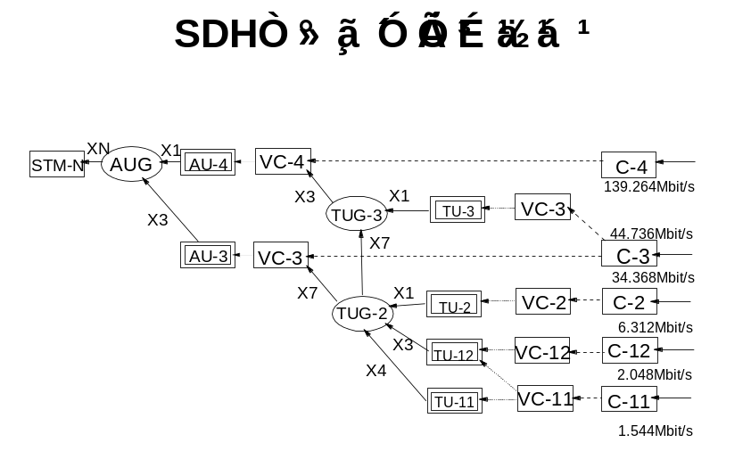
Notes:
下面以C2的映射为例说明：
C2映射到VC12的结构中－－由2M的接口板来完成；
它主要完成速率的适配，可以理解成把不同频率的C2(如不同的交换机来的信号)，打入FIFO，然后根据VC12的格式重新读出来（此时已经加上VC-1POH）。然后加入管理字节如（指针和开销等字节：V1/V2/V3/V4）就形成TU-12，3个TU-12进行简单的字节间插复用就形成了TUG-2；7个TUG-2进行字节间插复用形成TUG-3；3个TUG-3形成了VC4（此时加上VC4的POH）

Slide 11
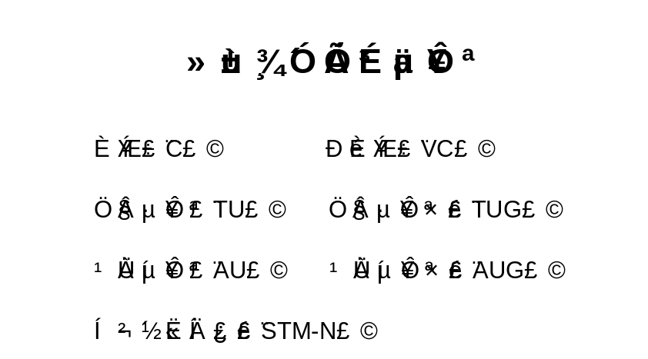

Slide 12
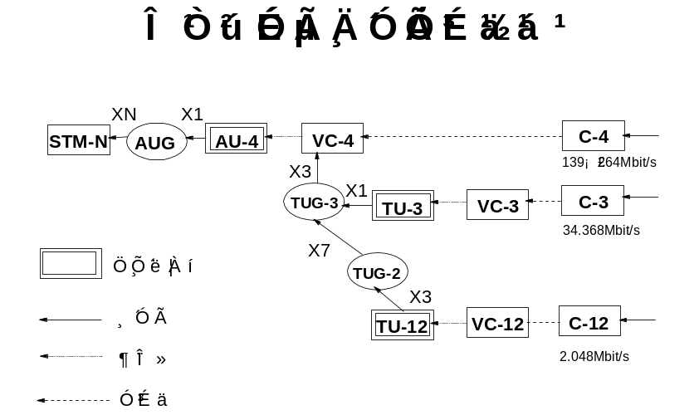

Slide 13
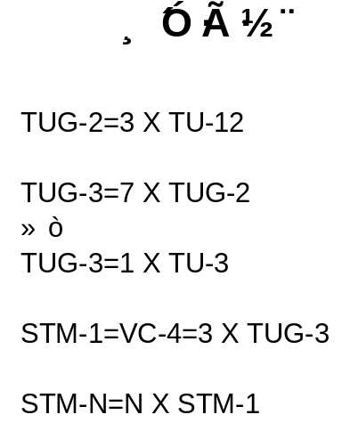

Slide 14
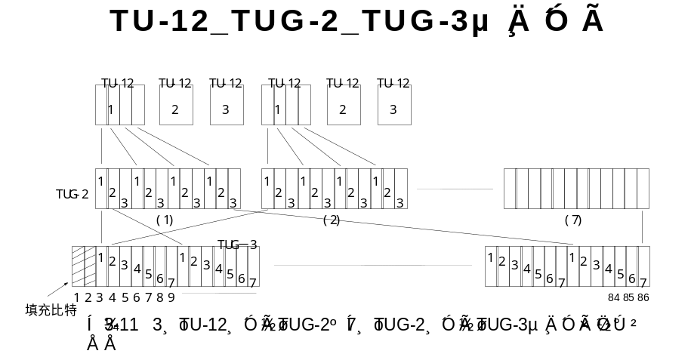

Slide 15
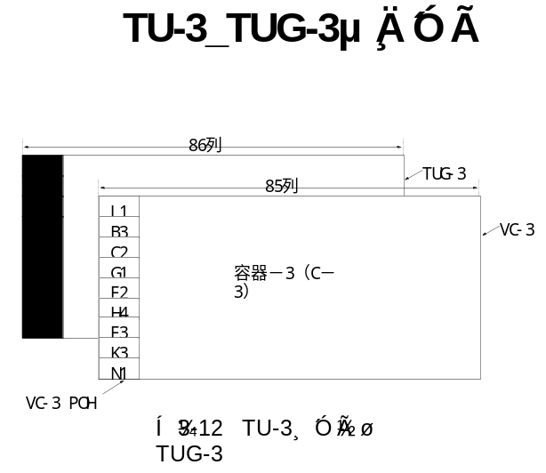

Slide 16
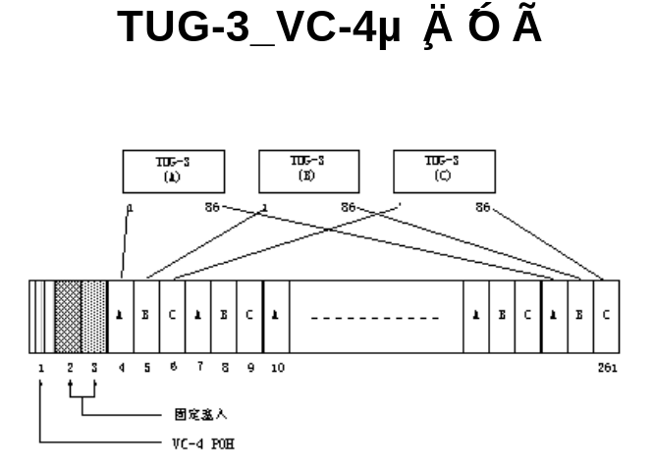

Slide 17
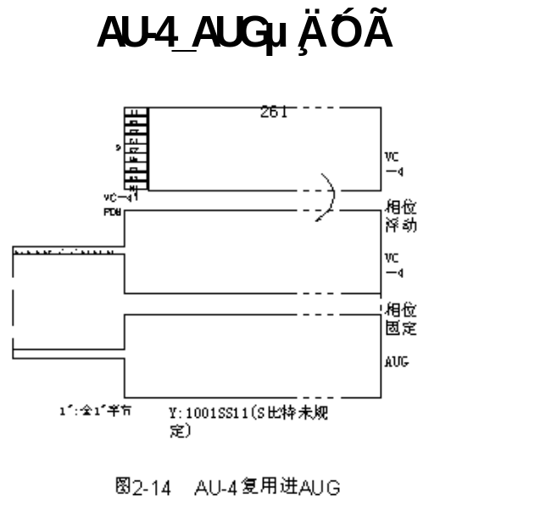

Slide 18
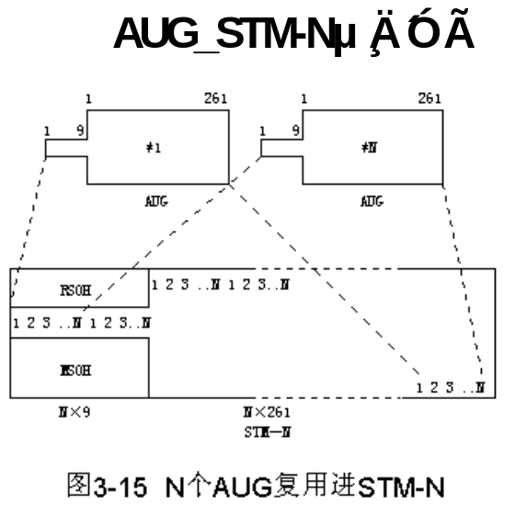

Slide 19
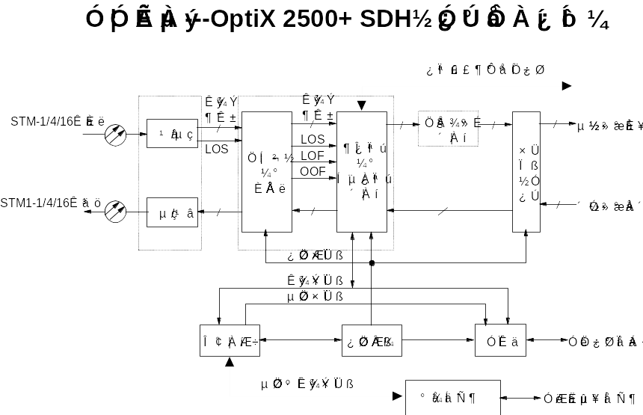

Slide 20
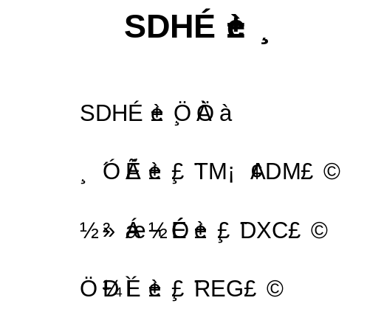

Slide 21
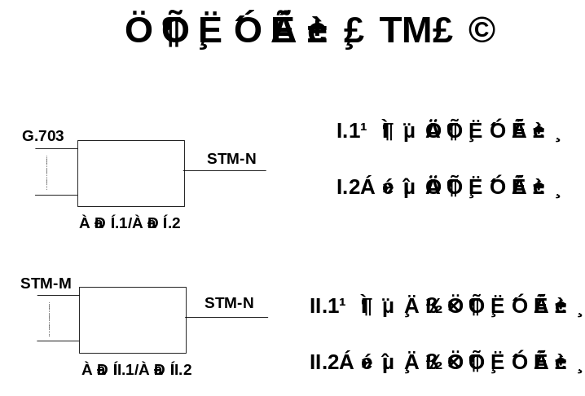

Slide 22
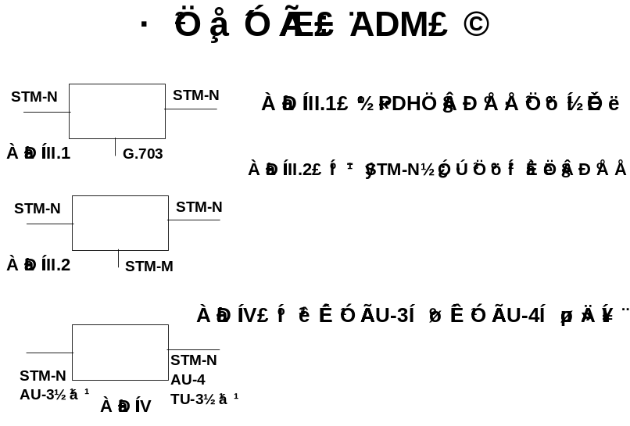

Slide 23
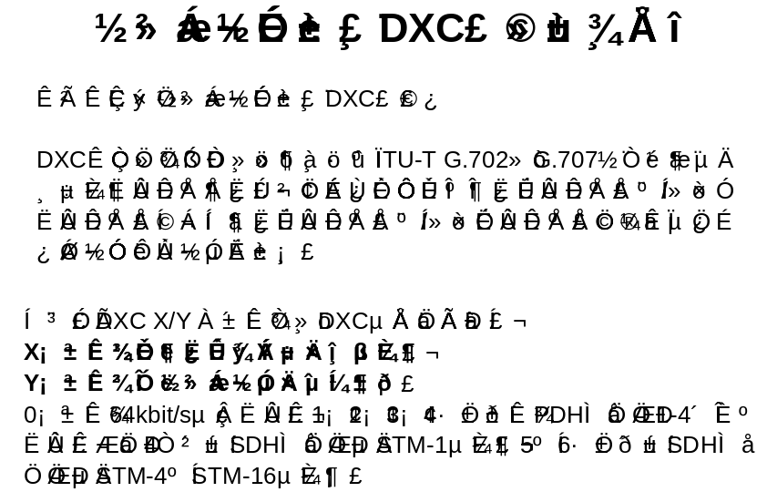

Slide 24
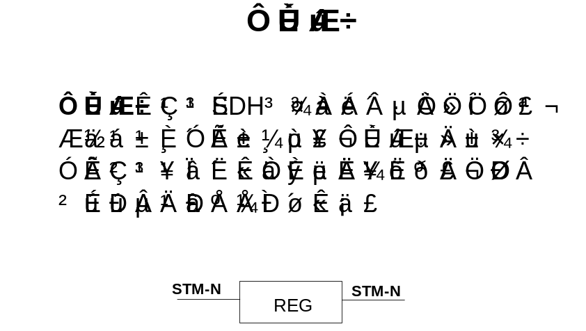

Slide 25
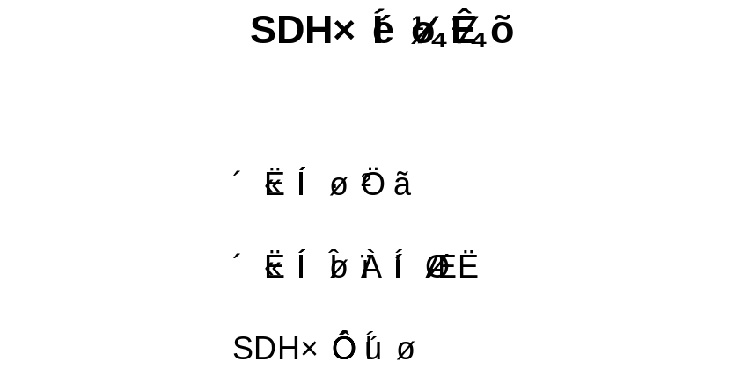

Slide 26
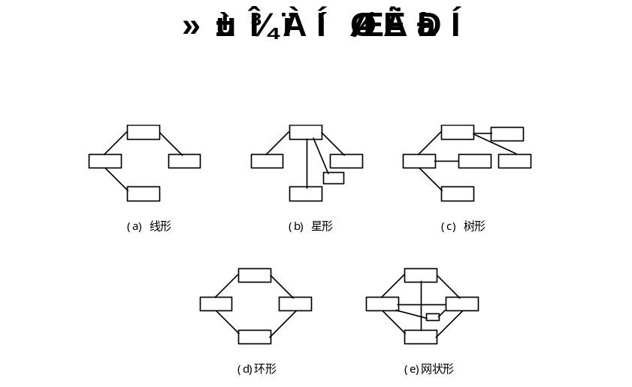

Slide 27
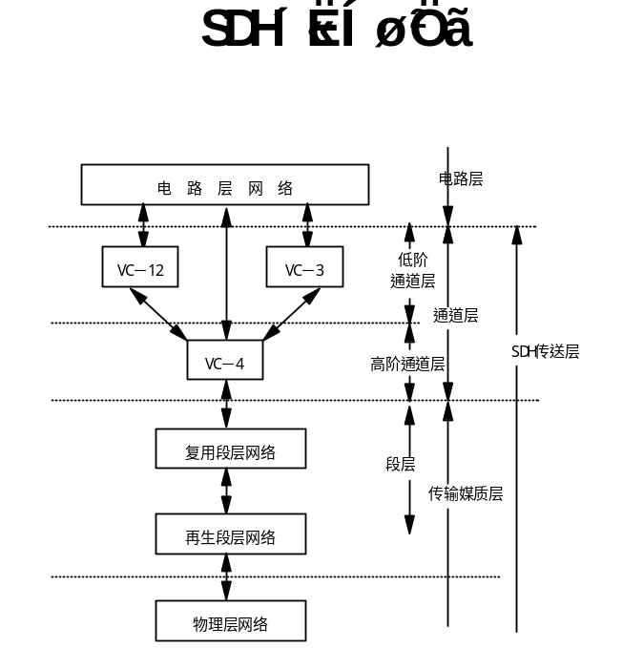

Slide 28
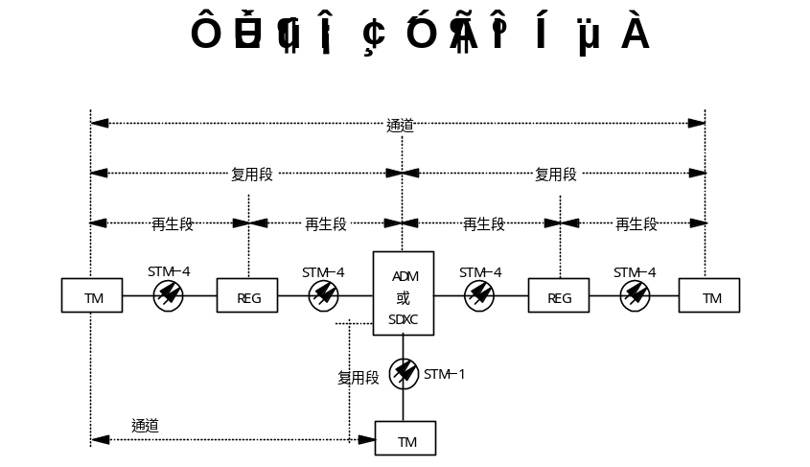

Slide 29


Slide 30
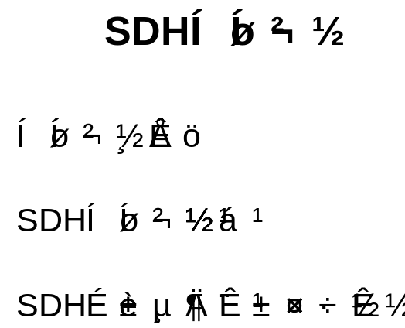

Slide 31
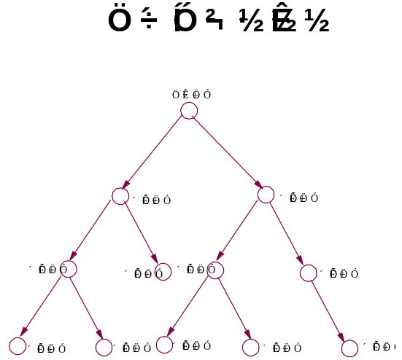

Slide 32
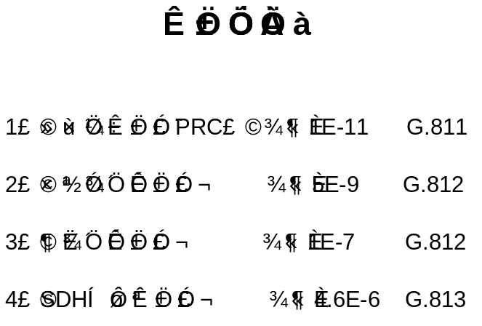

Slide 33
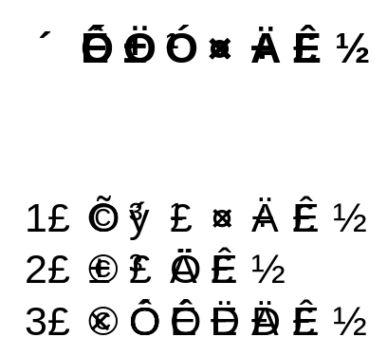

Slide 34
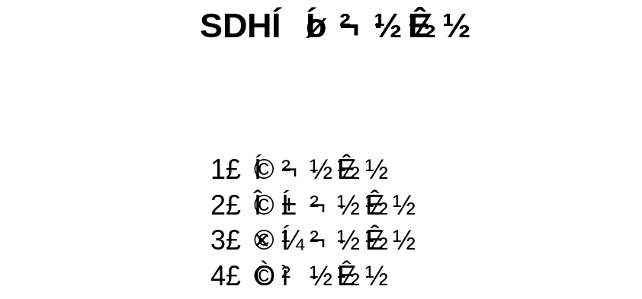

Slide 35
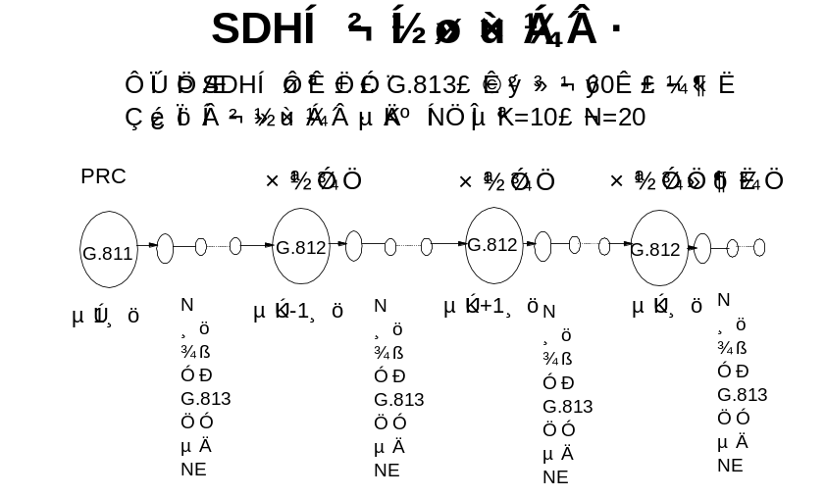

Slide 36
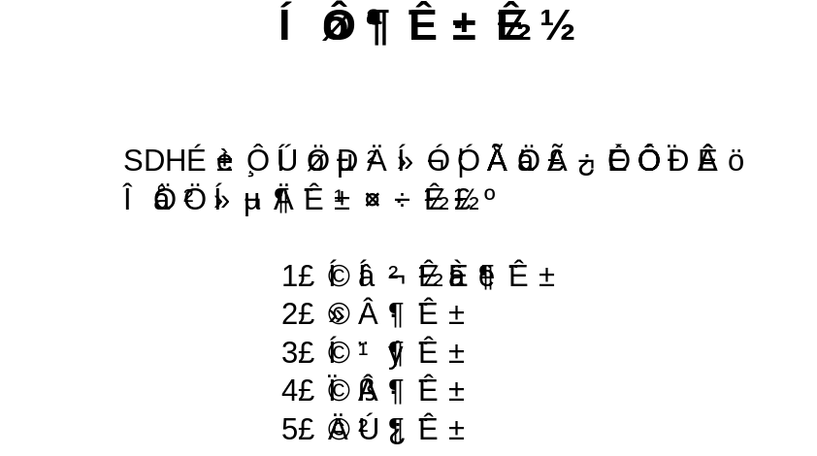

Slide 37
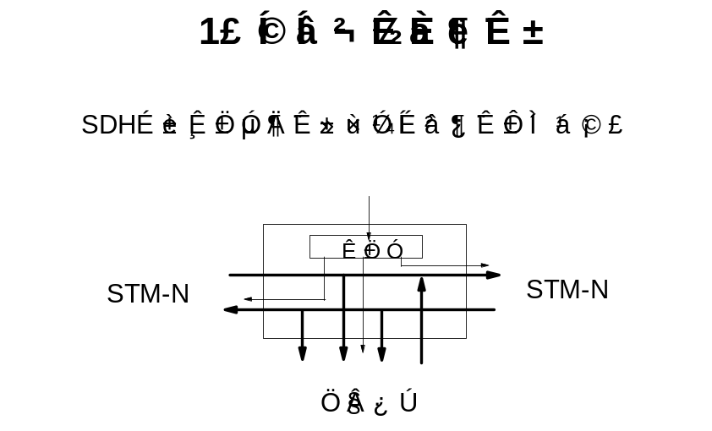

Slide 38
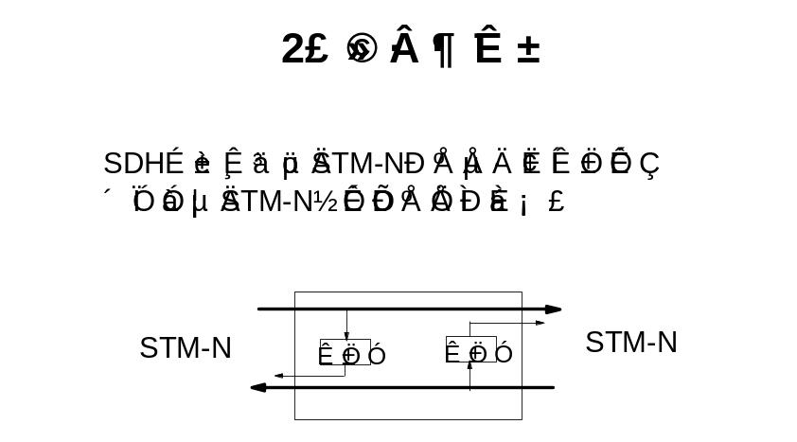

Slide 39
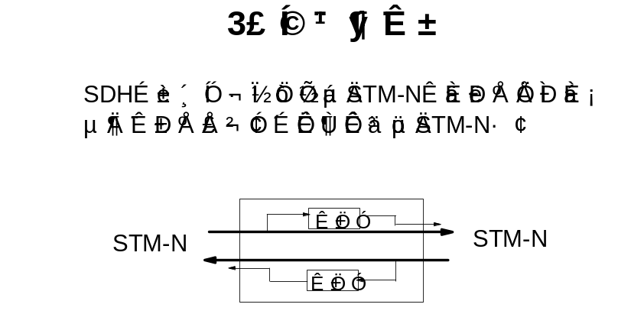

Slide 40
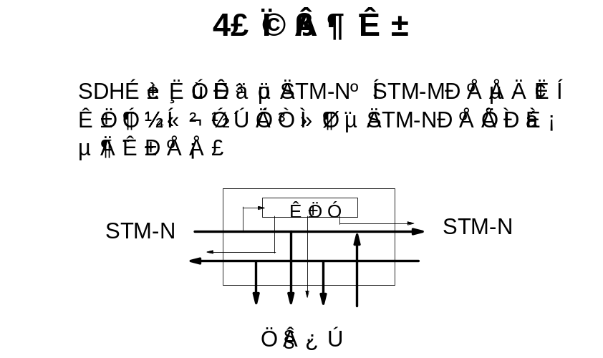

Slide 41
